Slide 1
温矽床垫问题梳理与方案
01

Slide 2
目录
问题梳理
难点梳理
项目排期

Slide 3
一.问题梳理
床垫问题：
△外观（重要且紧急）
△准确度（重要且紧急）
充电方式及走线（重要且紧急）
硬件问题（重要不紧急）

Slide 4
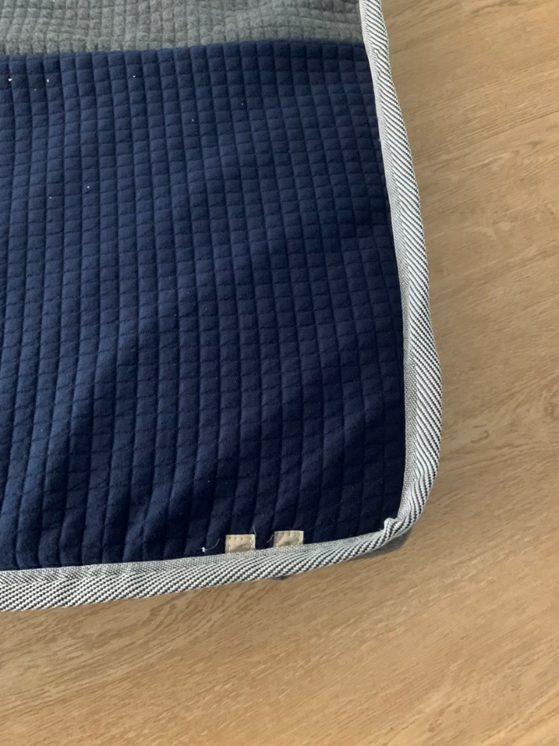
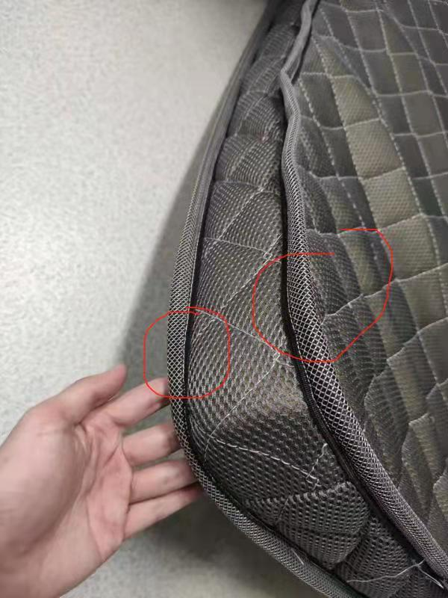
一.问题梳理
1.外观问题：
a. 包边不够饱满
现状 期待效果

Slide 5
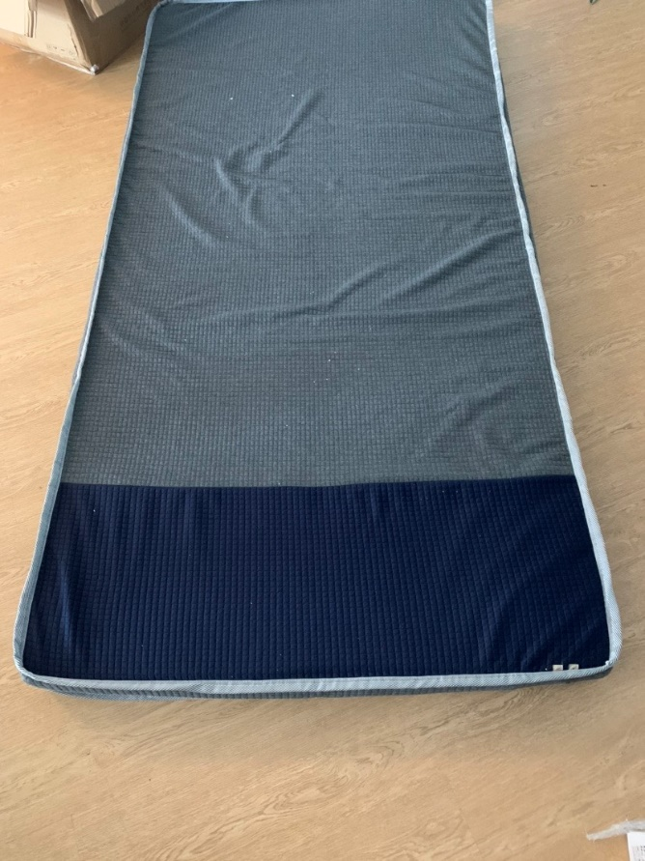
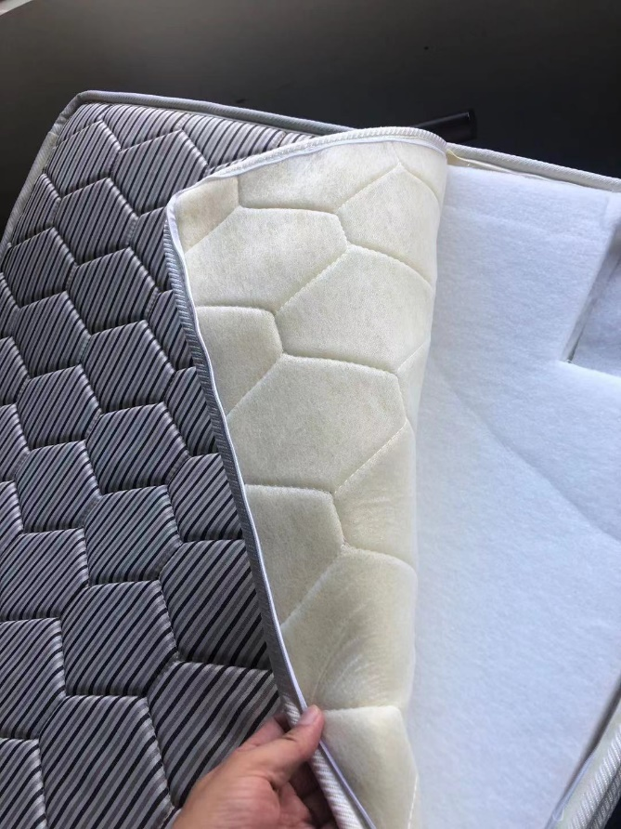
一.问题梳理
1.外观问题：
b. 表面不够平整
现状 期待效果

Slide 6
一.问题梳理
1.外观问题：
c. 只需监测面拼接，反面无需拼接

Slide 7
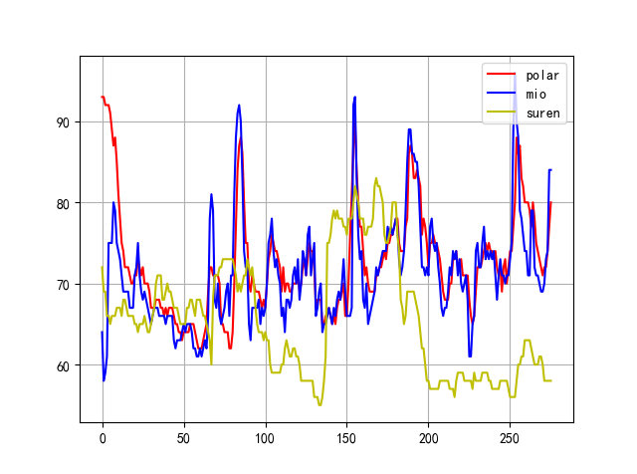
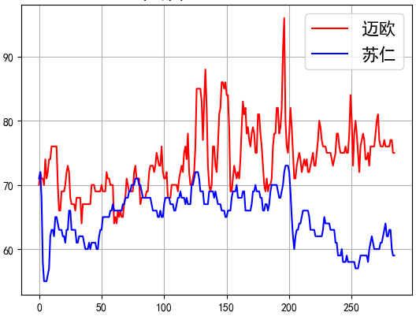
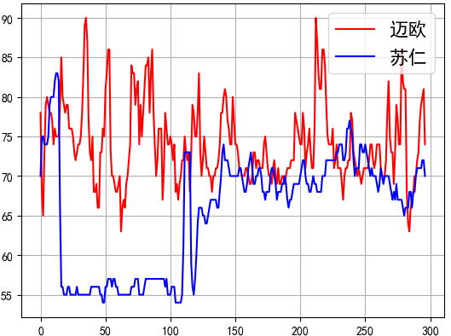
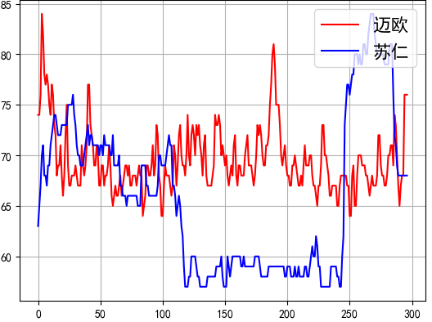
一.问题梳理
2.准确度问题：
测试步骤
测试人员佩带Mio手环或polar心率带后躺在智能床垫上
同时开始记录数据
模拟不同的床垫使用情形
停止记录数据，绘制心率变化图进行分析
测试要求
每组测试至少间隔5分钟，保证床垫彻底休眠后再开始新的测试
每组测试时长至少为15分钟，保证床垫的心率计算趋于稳定
测试人员佩戴Mio手环的左手应避免运动，保证手环测量数据的准确性
要求测试样本包含平躺、侧躺、正常翻身、坐床
相关测试样本

Slide 8
一.问题梳理
2.准确度问题：
床垫无法识别重物与人：
用重物压上时，可以持续得到体征值。
测试的结构会受上一个人的数据影响：
假如测试人员A的心率水平为60左右，测试人员B的心率水平为80左右：那么测完A的数据后，过一会马上测B的数据，会出现前面2~5分钟的数据都是A的心率水平。

Slide 9
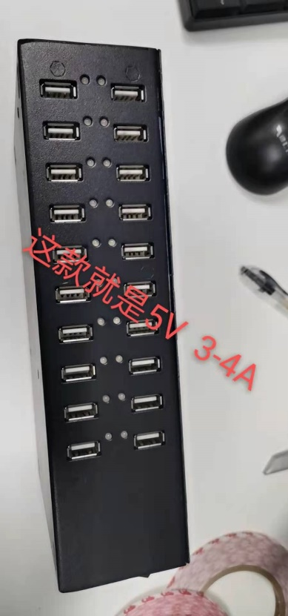
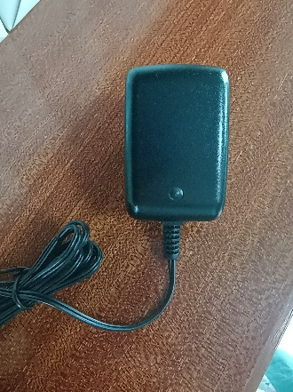
一.问题梳理
3.充电方式及走线：
充电状态、充满状态有相关指示；
基于导电布的充电方案，考虑可能的压降，需要保证电池能充到100%；
选择单口充电头或者拓展坞充电，结合实际效果和价格进行评估；
充电器必须过3C认证。

Slide 10
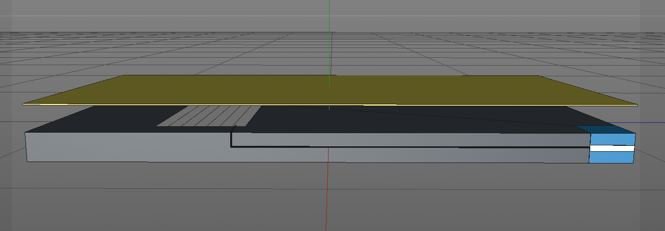
一.问题梳理
3.充电方式及走线：
充电触点位置：导电布缝合在包边上，方便操作；
主机位置：传感器与头在同一侧，主机在脚一侧，充电触点也在脚一侧；
走线：传感器与主机，主机与充电之间等连接线不可直接暴露在乳胶表面，不可触摸到明显的走线，建议乳胶上划扣进行走线；

Slide 11
一.问题梳理
4.硬件问题（重要不紧急）：
电池续航：长连接状态下，需满足每天12h，续航6个月以上
电池充电：6小时内充满
网关：待验证稳定后，再切换到新网关
主芯片：待验证稳定后，再切换到国产芯片

Slide 12
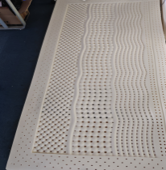
二.难点梳理
用料问题：
客户需求的乳胶床垫硬度难以寻源，目前仅一家满足要求，无相关备选方案
适配器仅有一家满足客户需求：带3C认证，且需有充满指示功能。

Slide 13
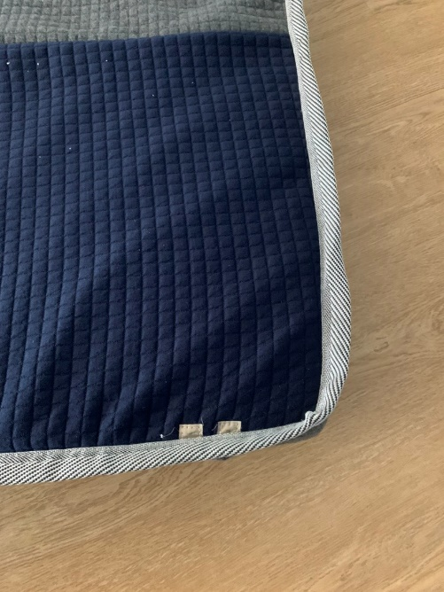
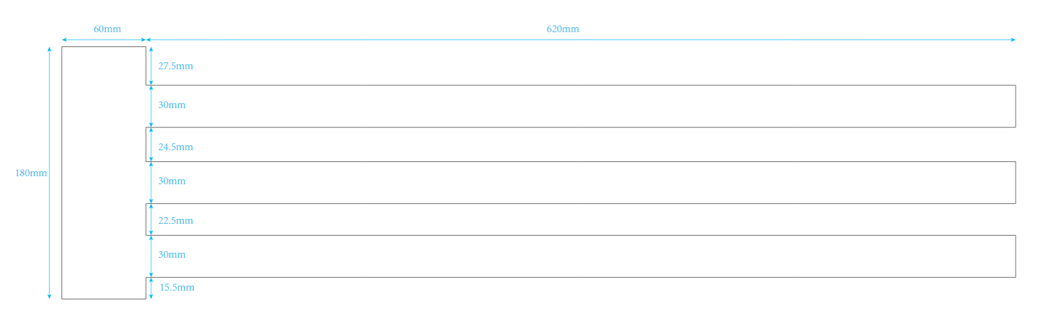
二.难点梳理
制程问题：
传感器的封装：PP材质底粘贴上3条传感器，再整体贴合到乳胶表面，再附上一层薄海绵。 （如何保证一致性？）
导电布充电方案：由主板引线出来，再接上导电布，再缝制到床罩表面（如何确保不会短路且牢固？）
客户需求通过视频监控，能看清床垫监测区域。初步方案为放置传感器的一面用两种不同颜色的面料进行拼接（是否有更好方案？）

Slide 14
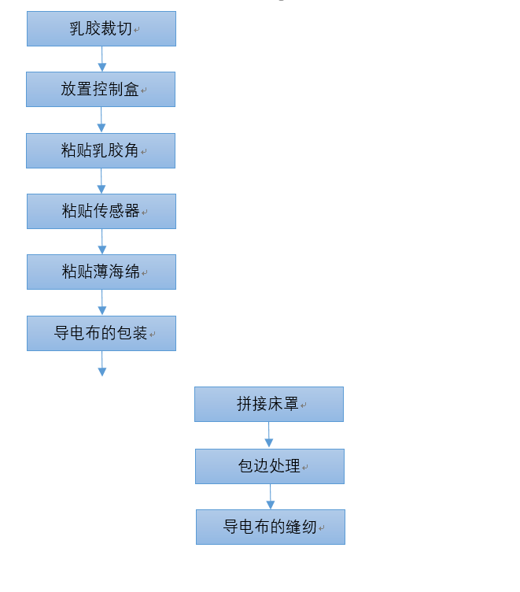
二.难点梳理
制程问题：
整体制程复杂，工序太多，多数工序都由人工完成，一致性难以保证。
制作周期长

Slide 15
三.项目排期
目标：
重点解决准确性与外观问题
实现产品化（可量产）
8.12交付10套乳胶床垫&20套圆凳监测模组

Slide 16
三.项目排期
分工：
采购—①寻源相关的面料、适配器、组装工厂，取样；②备料
硬件：在原有的PCB情况下，改进低功耗问题
驱动：①在原有的驱动版本，改进低功耗问题；②配合算法调试，集成最新算法库
算法：①根据测试结果及原始数据，优化准确性问题；②改进后一测试人员受前面测试人员影响的情况；③识别重物与人
制程：传感器封装、安装制程；SOP文档

Slide 17
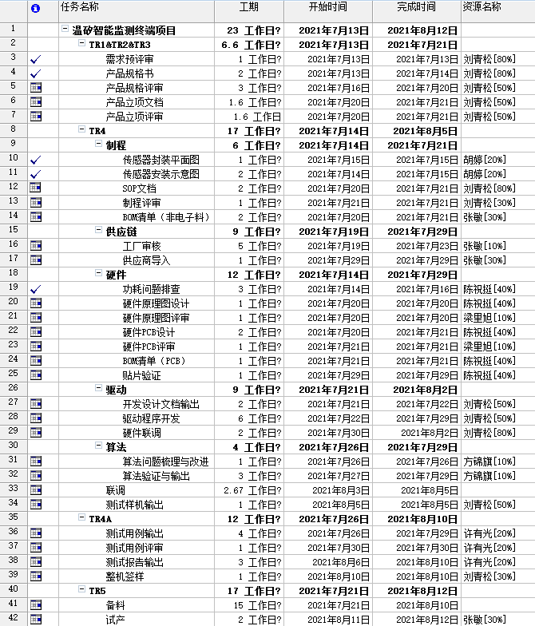
三.项目排期

